Slide 1


БЮДЖЕТ ДЛЯ ГРАЖДАН
к решению Совета муниципального образования Ейский район от 07.12.2018 года № 134 «О внесении изменений в решение Совета муниципального образования
Ейский район от 8 декабря 2017 года № 46 «О районном бюджете на 2018 год и на плановый период 2019 и 2020 годов»

Slide 2
Основные параметры районного бюджета
тыс. рублей
Наименование показателя | Решение Совета муниципального образования Ейский район № 46 в редакции от |  |  |  |  |  | Изменение параметров на 2018 год, утвержденных решением № 46, относительно редакции от 24.10.2018
 | 24.10.2018 |  |  | 07.12.2018
 | 2018 год | 2019 год | 2020 год | 2018 год | 2019 год | 2020 год | +/- | %
Доходы всего | 2168324,9 | 1955322,1 | 1969230,2 | 2191084,2 | 1955322,1 | 1969230,2 | 22759,3 | 101,0
Налоговые и неналоговые доходы | 772671,9 | 785151,5 | 802555,3 | 772671,9 | 785151,5 | 802555,3 | 0,0 | 100,0
Безвозмездные поступления | 1395653,0 | 1170170,6 | 1166674,9 | 1418412,3 | 1170170,6 | 1166674,9 | 22759,3 | 101,6
Расходы всего | 2202134,1 | 1945322,1 | 1959230,2 | 2226551,9 | 1945322,1 | 1959230,2 | 24417,8 | 101,1
Дефицит (-)/профицит (+) | -33809,2 | 10000,0 | 10000,0 | -35467,7 | 10000,0 | 10000,0 | x | x
Решением Совета муниципального образования Ейский район от 7 декабря 2018 года № 134 «О внесении изменений в решение Совета муниципального образования Ейский район от 8 декабря 2017 года № 46 «О районном бюджете на 2018 год и на плановый период 2019 и 2020 годов» внесены следующие изменения в утвержденные параметры районного бюджета:
доходная часть районного бюджета в 2018 году увеличена за
счет межбюджетных трансфертов из краевого бюджета и из бюджетов сельских поселений на 22759,3 тыс. рублей;
расходная часть районного бюджета в 2018 году увеличена на
общую сумму 24417,8 тыс. рублей, в том числе:
на 22759,3 тыс. рублей за счет безвозмездных поступлений из бюджетов другого уровня;
на 1658,5 тыс. рублей за счет возврата поселениями остатка реструктурированной задолженности по бюджетным кредитам.

Slide 3
Безвозмездные поступления в 2018 году
тыс. рублей
Наименование показателя | Решение Совета муниципального образования Ейский район № 46 в редакции от |  | Изменение параметров, утвержденных решением № 46, относительно редакции от 24.10.2018
 | 24.10.2018 | 07.12.2018 | +/- | %
Безвозмездные поступления | 1 395 653,0 | 1 418 412,3 | 22 759,3 | 101,6
Безвозмездные поступления из краевого бюджета, в том числе: | 1 395 997,4 | 1 418 209,2 | 22 211,8 | 101,6
Дотации | 155 029,3 | 155 029,3 | 0,0 | 100,0
Субсидии | 87 738,0 | 87 738,0 | 0,0 | 100,0
Субвенции | 1 153 230,1 | 1 175 441,9 | 22 211,8 | 101,9
Иные межбюджетные трансферты | 0,0 | 0,0 | 0,0 | 0,0
Безвозмездные поступления из бюджетов поселений | 2 131,5 | 2 679,0 | 547,5 | 125,7
Возврат остатков субсидий, субвенций и иных межбюджетных трансфертов, имеющих целевое назначение, прошлых лет | -2 475,9 | -2 475,9 | 0,0 | 100,0
Уточнение объёмов безвозмездных поступлений обусловлено:
Увеличением:
Субвенции на осуществление государственных полномочий по
финансовому обеспечению государственных гарантий реализации прав на получение общедоступного и бесплатного образования в муниципальных дошкольных и общеобразовательных организациях – 24171,3 тыс. рублей;
Субвенции на осуществление отдельных государственных
полномочий по предоставлению социальной поддержки отдельным категориям работников муниципальных физкультурно-спортивных организаций, осуществляющих подготовку спортивного резерва, и муниципальных образовательных организаций дополнительного образования детей Краснодарского края отраслей «Образование» и «Физическая культура и спорт» – 10,5 тыс. рублей;
Субвенции на компенсацию части платы, взимаемой с родителей за
присмотр и уход за детьми, посещающими образовательные организации, реализующие образовательные программы дошкольного образования – 630,0 тыс. рублей;

Slide 4

За счет безвозмездных поступлений из бюджетов сельских поселений
для выполнения полномочий по решению вопросов местного значения для организации тепло-, водоснабжения и водоотведения – 547,5 тыс. рублей.
Уменьшением:
Субвенции на осуществление отдельных государственных
полномочий по выплате ежемесячных денежных средств на содержание детей-сирот и детей, оставшихся без попечения родителей, находящихся под опекой (попечительством), включая предварительную опеку (попечительство), переданных на воспитание в приемную семью – 1200,0 тыс. рублей;
Субвенции на осуществление отдельных государственных
полномочий по выплате ежемесячного вознаграждения, причитающегося приемным родителям за оказание услуг по воспитанию приемных детей – 1300,0 тыс. рублей;
Субвенции на осуществление отдельных государственных
полномочий по обеспечению льготным питанием учащихся из многодетных семей – 100,0 тыс. рублей.

Slide 5
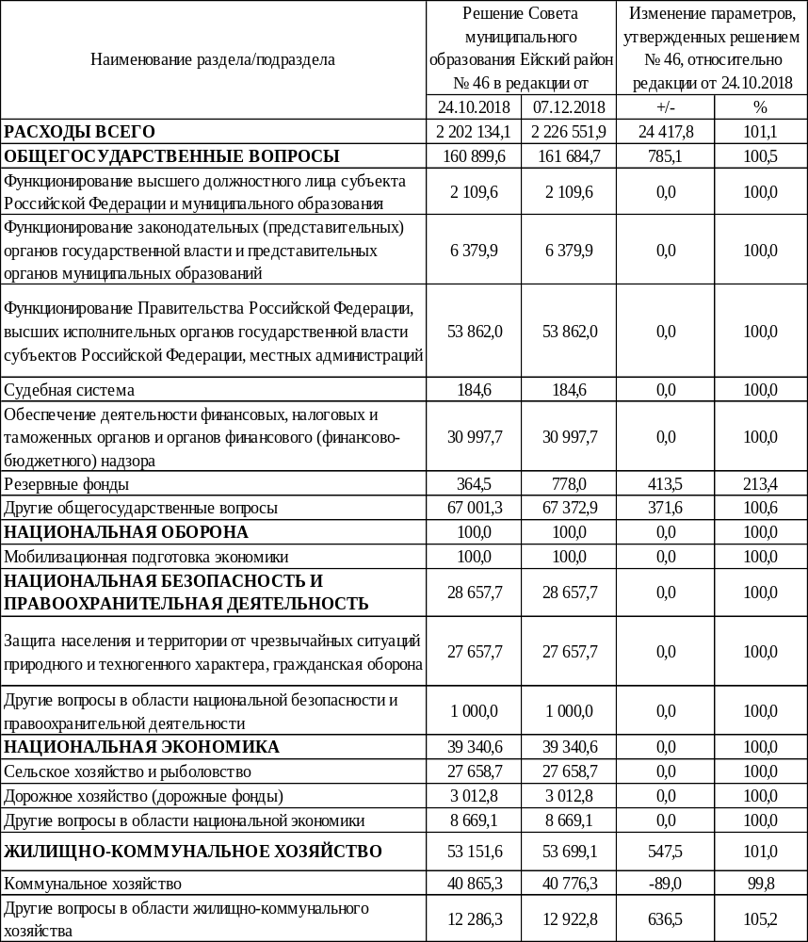
Распределение бюджетных ассигнований по разделам и подразделам классификации расходов бюджетов на 2018 год
тыс. рублей

Slide 6
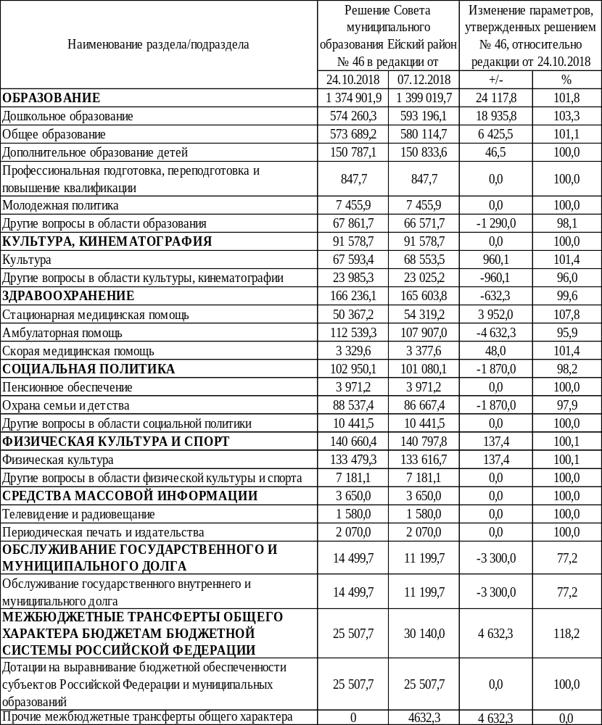
Распределение бюджетных ассигнований по разделам и подразделам классификации расходов бюджетов на 2018 год
тыс. рублей

Slide 7
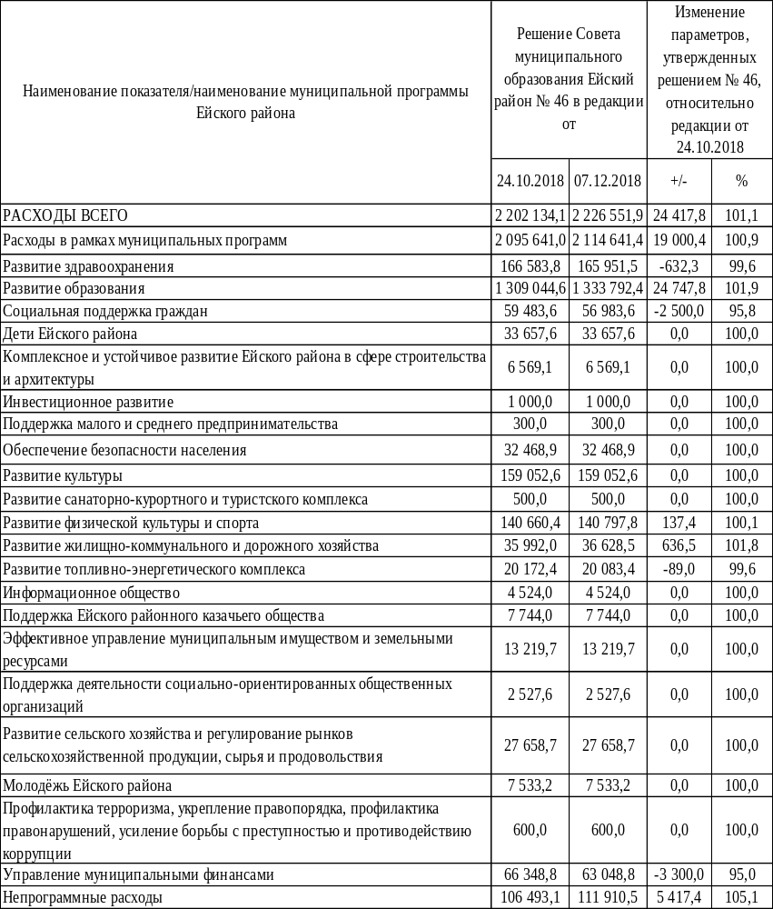
Распределение бюджетных ассигнований по муниципальным программам Ейского района и непрограммным направлениям деятельности на 2018 год
тыс. рублей

Slide 8

Источники финансирования дефицита районного бюджета на 2018 год
тыс. рублей
Наименование показателя | Решение Совета муниципального образования Ейский район № 46 в редакции от |  | Изменение параметров, утвержденных решением № 46, относительно редакции от 24.10.2018
 | 24.10.2018 | 07.12.2018 | +/-
Источники финансирования дефицита бюджета | 33 809,2 | 35 467,7 | 1 658,5
Кредиты кредитных организаций | -41 720,0 | -41 720,0 | 0,0
Бюджетные кредиты | 26 534,0 | 26 534,0 | 0,0
Бюджетные кредиты, предоставленные бюджетам поселений | 0,0 | 1 658,5 | 1 658,5
Иные источники | 48 995,2 | 48 995,2 | 0,0
ДЕФИЦИТ

